Slide 1
電気抵抗の物理的意味
21P2033 山田 竜輝

Slide 2
目次
電気抵抗率とは
電気抵抗率の公式について
電気抵抗率の公式の導出方法
電気抵抗率の式深堀

Slide 3
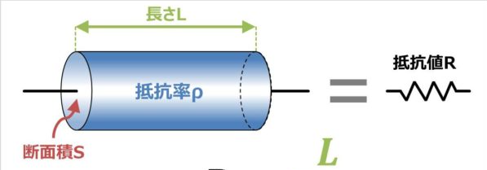
電気抵抗率とは
抵抗率は電流の流れにくさを表す比例定数です。
記号はギリシャ文字のρ(ロー)で表します。
単位は[Ω・m](←オームメートル)です。
抵抗率は導体の材料によって決まる値です。

Slide 4
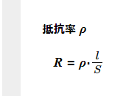
電気抵抗率の公式について
公式の単語について
R = 抵抗
ρ= 抵抗率
L = 導線の長さ
S = 断面積

Slide 5


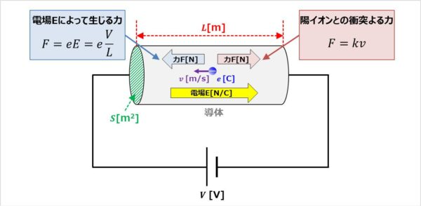

電気抵抗率の式導出方法
・断面積S,長さLの導体に電圧Vを印加している状況を考える
1. 導体内に電場が発生しており、 で電場を表すことができる。
2. 電場によって、電気量の大きさがeの自由電子は、力Fを左向きに受ける。
3. 電場により、電子は力を受けるが、同時に陽イオンとの衝突による力（抵抗）を右向きに受ける。

Slide 6
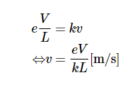
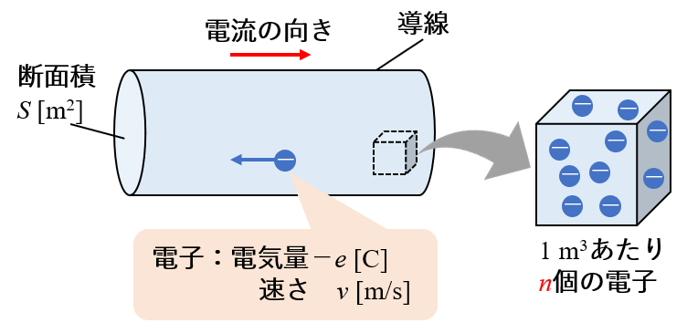
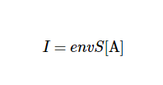
電気抵抗率の式導出方法
・電場によって生じる力と陽イオンの衝突による力が等しくなるので、
自由電子の速度は一定である。この時の自由電子の速度は、下記式で表される。
・電流の大きさは、Iは自由電子の単位体積当たりの個数とすると、

Slide 7
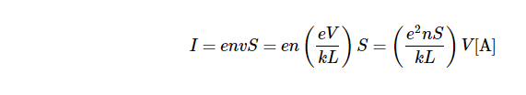
電気抵抗率の式導出方法
・スライドp6で示した式を利用する。
・電流の式は下記式になる。
代入

Slide 8

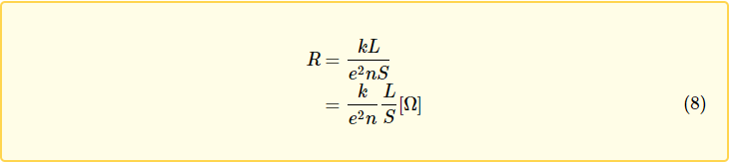
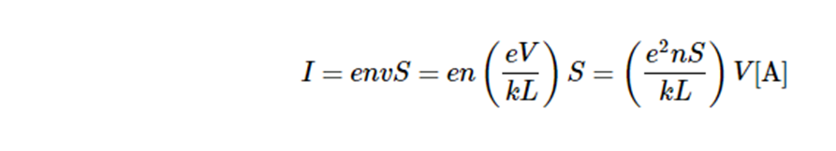
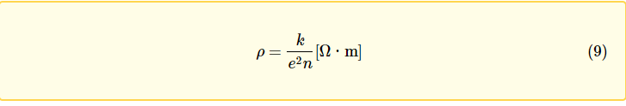
電気抵抗率の式導出方法
・オームの法則を利用。
・オームの法則とP7で求めた電流Iを比較すると、

Slide 9
電気抵抗率の深堀
電気抵抗率ρはkとeとnで成り立っている。
kは電子の比例定数で、eは自由電子の電気量の大きさ、nは単位体積当たりの電子の個数
ρがあることで、物質固有の量にする（固有の量に変換するための物）
参考文献：
井野 明洋(2017),伝導電子の古典論, https://home.hiroshima-u.ac.jp/ino/lecture/SSP1note2_ino2017.pdf
(2021/11/12)
参考文献書き方,http://www7a.biglobe.ne.jp/nifongo/ron/ron_04.html,(2021/11/12)

Slide 10
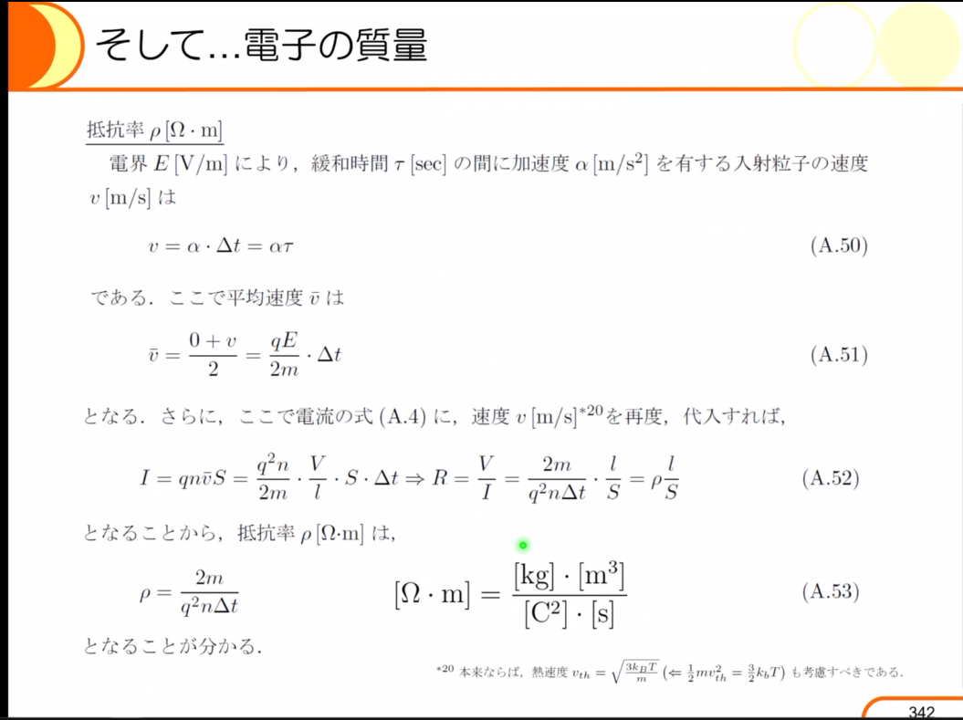
電気抵抗率の物理的意味（回答）
結論
導くべし！
特に質量が用いられること。

Slide 11
参考文献
Electrical Information, 電気抵抗と抵抗率の式の導出方法について！,
https://detail-infomation.com/resistance-and-resistivity-equation/, (2021/11/11)

